Slide 1
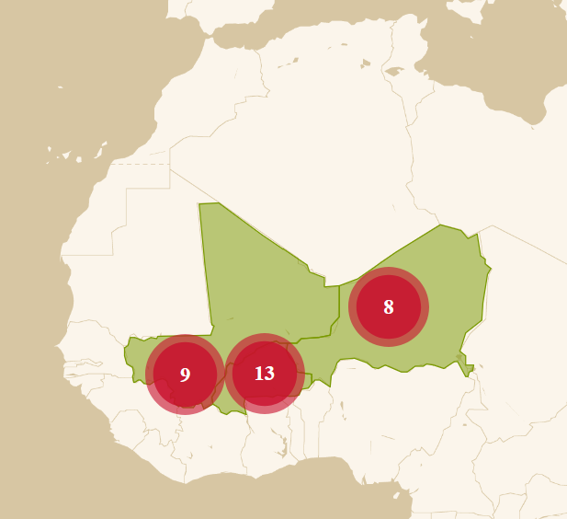

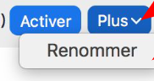
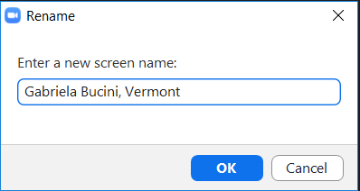

Bienvenuées et Bienvenues
SVP, écrivez dans la chat:
Votre nom et prénom
Pays
Acronyme de votre projet
Votre message de bonjour a tout le monde
Cliquez sur le bouton « Participants »
Veuillez écrire votre nom d’utilisateur-trice zoom:
Nom, Prénom, Pays
Notes:
E

Slide 2

Interprétation
Francais
English
Cliquez sur le bouton « Interpretation »
Grand merci aux interprètes Peter and Raymond!
Notes:
E

Slide 3



Afrique de l’Ouest Atelier d’agroécologie
- Niveau avancé –
Transformation agroécologique
6 et 15 Avril 2021
Notes:
E

Slide 4
Thèmes principaux
Session 1
Les principes de l‘AE avec vos mots
Processus de transition agroécologique
Les principes agroécologiques ancrés dans votre expérience et vos valeurs.
Votre vision et vos parcours.
Session 2
Évaluer pour soutenir votre vision
Construire le mouvement
Synergies pour renforcer la confiance dans votre vision.
Le changement à grande échelle vient de l’union de plusieurs voix.

Slide 5
Intros
Bienvenue a tout le monde!
Un très beau groupe!
Je suis un acteur qui lutte et soutient toute action ou initiative visant à créer un monde équitable et pacifique fondé sur l'agroécologie et principalement alimenté par l'équité, la collaboration et le partage des connaissances.
Englais:
I'm an actor who struggle and support any action or initiative working toward an equitable and peaceful world build on agro ecology and mainly fueled by equity, collaboration, and sharing of knowledge

Slide 6
Agenda
Présentation des participants et de l'équipe AES
Vue d’ensemble de l’atelier
Session 1
Travail de groupe et conclusions

Slide 7



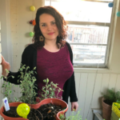

L’équipe AES et ses objectifs
1. Approfondir et faire progresser le Co-apprentissage en Agroécologie.
2. Faire progresser l'analyse et le suivi des performances agroécologiques.
  Analyse critique des principes agroécologiques et des cadres de performance.
  Analyse critique des méthodes de recherche en agroécologie (avec RMS).
  Évaluation au niveau du programme
3. Aligner les efforts des équipes de soutien et les initiatives clés du CCRP autour de l'agroécologie
4. Tirer les conclusions des expériences vécues dans le cadre des différents projets et utiliser ces apprentissages pour engager des acteurs divers et mondiaux dans un dialogue qui fait progresser l'agroécologie.
Ernesto Méndez
Gabriela Bucini
Nils McCune
Amaya Carrasco
Nell Carpenter
Notes:
E

Slide 8
La transition AE est un processus et un parcours
-
-
-
-
-
-
Pourquoi participer à la transition ?
Votre vision et transition
Voix collective de la CdP
Le processus de transition agroécologique
Explorer nos valeurs fondamentales et les principes agroécologiques
Co-apprentissage, synergies,
mouvement
Notes:
E

Slide 9
SESSION 1
Les principes de l‘AE avec vos mots
Processus de transition agroécologique
Les principes agroécologiques ancrés dans votre expériencee et vos valeurs.
Votre vision et vos parcours.
Processus de transition AE
Notes:
E

Slide 10
Agroécologie
Synergies et harmonisation
Science
Mouvement
Pratique
Notes:
E

Slide 11
La transition AE est un processus et un parcours
-
-
-
-
-
Pourquoi participer à la transition ?
Exemple concret
Votre vision et transition
Le processus de transition agroécologique
Explorer nos valeurs fondamentales et les principes agroécologiques
Notes:
E

Slide 12
La transition agroécologique devient une transformation
Transition
Les transitions sont des "chaînes d'événements" ou des "séquences" qui modifient l'organisation des systèmes alimentaires.
[Becons of hope, 2019]
Transformation
“La transformation se produit lorsque des initiatives multiples et diverses se croisent pour créer un élan et une masse critique, conduisant finalement à des points de basculement dans le système alimentaire.”
[Becons of hope, 2019]
“…modification de ce qui est produit et de la manière dont il est produit. ”
[Patton, 2020]
Notes:
E

Slide 13
Notes:
E

Slide 14
Notes:
E

Slide 15




La transition agroécologique est un processus et un parcours
Vécu, valeurs, contexte
perspectives AE
1.
Explorer les perspectives collectives et trouver un terrain d'entente
2.
Possibilités de renforcer et de cibler les visions
3.
Espace de transition / transformation
Notes:
E

Slide 16

Pourquoi prendre part au processus de transition
" J'ai décidé que je ne pouvais pas continuer à vendre de la nourriture empoisonnée aux gens de la ville."
"Nous avons compris que si nous ne changions pas nos pratiques, les puits allaient être complètement secs. "
" On vivait endettés: semences, produits agrochimiques, main-d'œuvre. Maintenant, je n'ai plus de dettes et je cultive un produit de haute qualité. "
" La terre ne nous appartient pas. Nous appartenons à la terre."
"Si nous voulons que nos enfants continuent dans l'agriculture, nous avons besoin d'un type d'agriculture durable, une agriculture qui donne la vie et unit la communauté."
Notes:
E

Slide 17
La transition AE est un processus et un parcours
-
-
-
-
-
Pourquoi participer à la transition ?
Exemple concret
Votre vision et transition
Le processus de transition agroécologique
Explorer nos valeurs fondamentales et les principes agroécologiques
Notes:
E

Slide 18
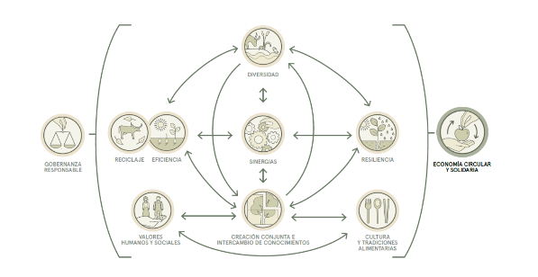
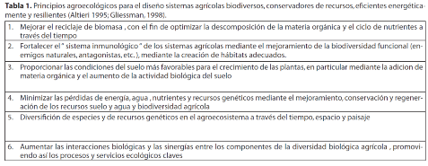
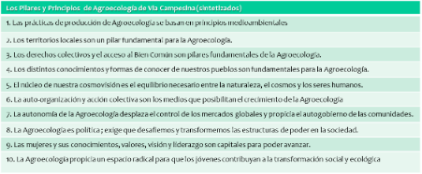
Une variété de cadres de principes
Source: Nicholls, et al. (2015) Agroecología 10(1): 61-72 [free access]
Source: FAO (2018) Les 10 éléments de l’agroécologie [free access]
Source: Boletín Nyéléni # 28, 2016: https://nyeleni.org/spip.php?rubrique177 [free access]
Source: CIDSE (2018) The principles of agroecology [free access]
Notes:
E

Slide 19
LES PILIERS ET PRINCIPES COMMUNS DE L’AGROÉCOLOGIE TELLE QUE NOUS L’ENTENDONS
L’agroécologie est un mode de vie.
L’agroécologie est fondée sur des principes qui, bien que pouvant être semblables sur un large éventail de nos territoires, peuvent et sont appliqués de nombreuses façons différentes, chaque secteur contribuant selon ses spécificités à la réalité et à la culture locales, tout en respectant, en toutes circonstances, la Terre Mère et les valeurs communes que nous partageons.
“Déclaration du Forum International sur l’Agroécologie“
Nyéléni, Mali, 27 Février 2015
Notes:
On veut que vous vous appropriez ces mots.

Slide 20
AE principles avec vos mots – exemple –
L’autonomie de l’agroécologie inverse le contrôle des marchés mondiaux et favorise l’autogestion par les communautés. Cela signifie que nous réduisons l’utilisation des intrants extérieurs et implique de repenser les marchés pour les baser sur les principes de l’économie solidaire et de l’éthique de la production et de la consommation responsables. Ce concept d’autonomie promeut des circuits courts équitables et la vente directe. Cela suppose des relations transparentes entre producteurs et consommateurs, fondées sur une solidarité basée sur le partage des risques et bénéfices.
Nyéléni

Slide 21

AE principles avec vos mots – exemple –
L’économie circulaire et solidaire, qui rétablit le lien entre les producteurs et les consommateurs, fournit des solutions novatrices pour vivre compte tenu des limites de notre planète.
FAO
L’autonomie de l’agroécologie inverse le contrôle des marchés mondiaux et favorise l’autogestion par les communautés. Cela signifie que nous réduisons l’utilisation des intrants extérieurs et implique de repenser les marchés pour les baser sur les principes de l’économie solidaire et de l’éthique de la production et de la consommation responsables. Ce concept d’autonomie promeut des circuits courts équitables et la vente directe. Cela suppose des relations transparentes entre producteurs et consommateurs, fondées sur une solidarité basée sur le partage des risques et bénéfices.
Nyéléni

Slide 22
AE principles avec vos mots – exemple –
L’économie circulaire et solidaire, qui rétablit le lien entre les producteurs et les consommateurs, fournit des solutions novatrices pour vivre compte tenu des limites de notre planète.
FAO
L’autonomie de l’agroécologie inverse le contrôle des marchés mondiaux et favorise l’autogestion par les communautés. Cela signifie que nous réduisons l’utilisation des intrants extérieurs et implique de repenser les marchés pour les baser sur les principes de l’économie solidaire et de l’éthique de la production et de la consommation responsables. Ce concept d’autonomie promeut des circuits courts équitables et la vente directe. Cela suppose des relations transparentes entre producteurs et consommateurs, fondées sur une solidarité basée sur le partage des risques et bénéfices.
Nyéléni

Slide 23
AE principles avec vos mots – exemple –
L’économie circulaire et solidaire, qui rétablit le lien entre les producteurs et les consommateurs, fournit des solutions novatrices pour vivre compte tenu des limites de notre planète.
FAO
L’autonomie de l’agroécologie inverse le contrôle des marchés mondiaux et favorise l’autogestion par les communautés. Cela signifie que nous réduisons l’utilisation des intrants extérieurs et implique de repenser les marchés pour les baser sur les principes de l’économie solidaire et de l’éthique de la production et de la consommation responsables. Ce concept d’autonomie promeut des circuits courts équitables et la vente directe. Cela suppose des relations transparentes entre producteurs et consommateurs, fondées sur une solidarité basée sur le partage des risques et bénéfices.
Nyéléni

Slide 24
AE principles avec vos mots – exemple –
L’économie circulaire et solidaire, qui rétablit le lien entre les producteurs et les consommateurs, fournit des solutions novatrices pour vivre compte tenu des limites de notre planète.
FAO
L’autonomie de l’agroécologie inverse le contrôle des marchés mondiaux et favorise l’autogestion par les communautés. Cela signifie que nous réduisons l’utilisation des intrants extérieurs et implique de repenser les marchés pour les baser sur les principes de l’économie solidaire et de l’éthique de la production et de la consommation responsables. Ce concept d’autonomie promeut des circuits courts équitables et la vente directe. Cela suppose des relations transparentes entre producteurs et consommateurs, fondées sur une solidarité basée sur le partage des risques et bénéfices.
Nyéléni

Slide 25
AE principles avec vos mots – exemple –
L’économie circulaire et solidaire, qui rétablit le lien entre les producteurs et les consommateurs, fournit des solutions novatrices pour vivre compte tenu des limites de notre planète.
FAO
L’autonomie de l’agroécologie inverse le contrôle des marchés mondiaux et favorise l’autogestion par les communautés. Cela signifie que nous réduisons l’utilisation des intrants extérieurs et implique de repenser les marchés pour les baser sur les principes de l’économie solidaire et de l’éthique de la production et de la consommation responsables. Ce concept d’autonomie promeut des circuits courts équitables et la vente directe. Cela suppose des relations transparentes entre producteurs et consommateurs, fondées sur une solidarité basée sur le partage des risques et bénéfices.
Nyéléni

Slide 26
La transition AE est un processus et un parcours
-
-
-
-
-
Pourquoi participer à la transition ?
Exemple concret
Votre vision et transition
Le processus de transition agroécologique
Explorer nos valeurs fondamentales et les principes agroécologiques
Notes:
E

Slide 27
Processus de transformation agroécologique
- un example au Zimbabwe -
Source: https://afsafrica.org/wp-content/uploads/2020/11/zimsoff-2.pdf
Notes:
E

Slide 28

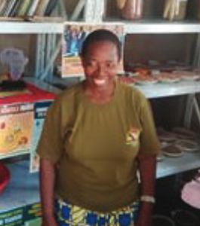
Les fermes de Shashe dans le bassin versant de la rivière Runde au Zimbabwe.
Elizabeth Mpofu
Responsable de la création du projet
“Une menace comme une opportunité”
Les agriculteurs protègent et entretiennent leurs plus grands atouts : leur sol et leur eau.
Source: https://afsafrica.org/wp-content/uploads/2020/11/zimsoff-2.pdf
Notes:
E

Slide 29
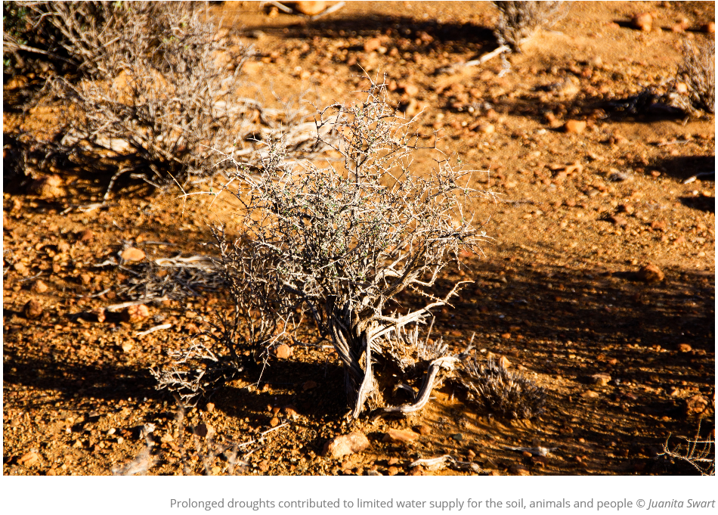
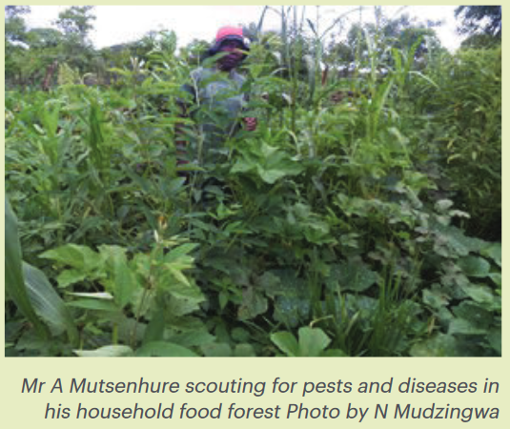
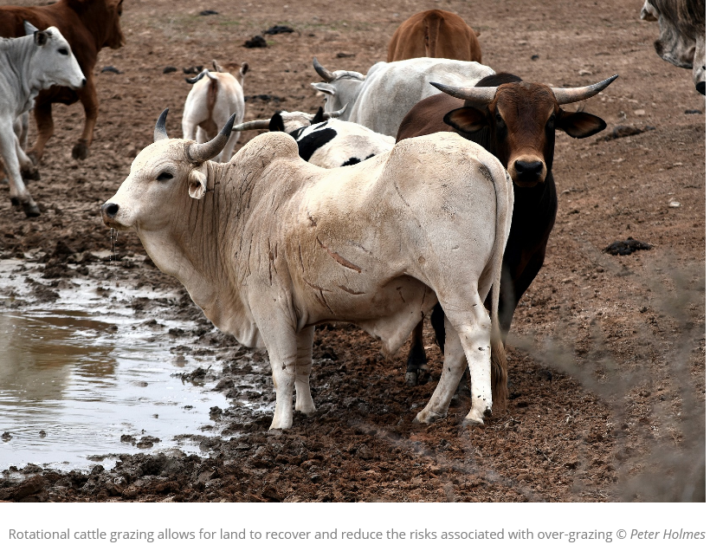
Début
Les terres agricoles souffrent
Mauvaise gestion du bétail
Dégradation des sols
Faire du bétail un atout plutôt qu'un fardeau
Faire revivre les terres arides de l'élevage pour en faire des forêts alimentaires riches et abondantes
Le changement climatique
Sécheresses, peu d'eau pour alimenter les cultures et le bétail
Source: https://afsafrica.org/wp-content/uploads/2020/11/zimsoff-2.pdf
Notes:
E

Slide 30
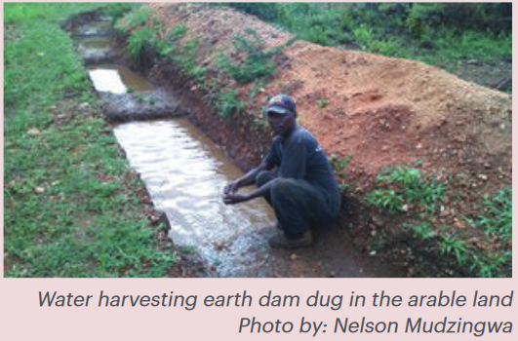
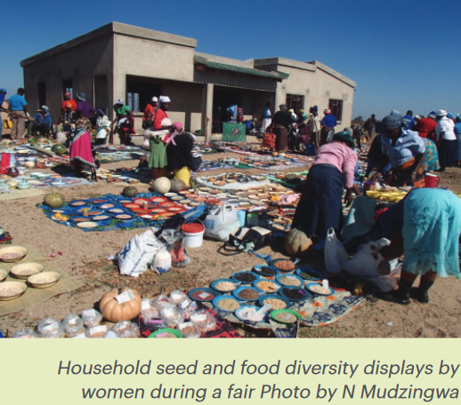
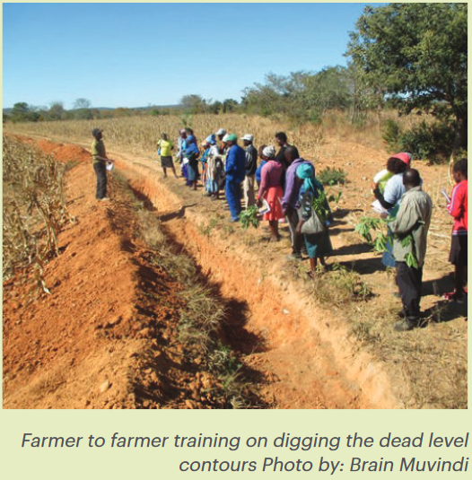

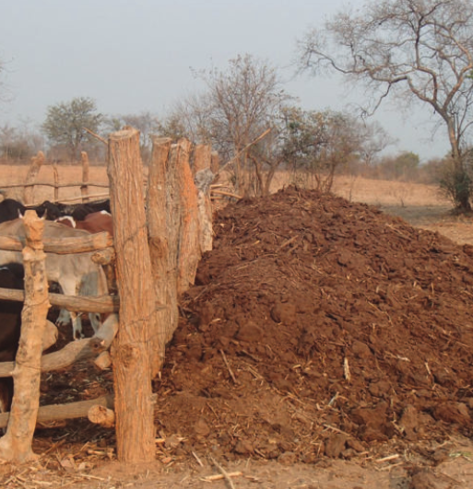

Capacités d’autonomie et d'adaptation pour gérer les agro-écosystèmes.
Synergies entre les différents composants et activités.
Notes:
E

Slide 31


Gérer le sol comme une âme vivante
Recyclage et Efficience
Cycle des nutriments
- Le fumier du bétail est une source rentable de biofertilisant.
- Protection et enrichissement des sols avec des matières organiques locales
Notes:
Le crottin du betail

Slide 32

Protéger et enrichir les sols
« Je suis encouragé à pratiquer le paillage car il m'aide à obtenir de meilleurs résultats même pendant les périodes sèches de l'année."
M. A. Mutsenhure, un agriculteur local
Notes:
E

Slide 33
L’eau est à la vie du sol ce que le sang est la vie d'une personne.
"Chaque goutte d'eau compte. Nous recueillons l'eau de pluie qui s'écoule de la route et, lorsqu'il pleut, dans les fossés que nous avons construits."
Mme E. Mavedzenge, agricultrice locale
Notes:
E

Slide 34



L'agroécologie favorise la prise de décision partagée
- Emancipation des femmes: incite les femmes a participer activement dans le travail et la prise des décisions.
- Résilience des communautés : améliore la diversité des cultures pour l’alimentation et le commerce
Notes:
Prennent part aux decision

Slide 35
La conservation va au-delà du simple fait de "prendre soin de la nature".
La relation entre le monde naturel, le monde social et le monde spirituel est essentielle
Notes:
E

Slide 36


Ressources locales
Co-apprentissage
Synergies avec d’autres principes
1
Observations et évaluation
3
2
Focus: le sol et l’eau.
Principe cible à renforcer
Synergies de principes en action
Notes:
E

Slide 37
Questions et réflexions

Slide 38
La transition AE est un processus et un parcours
-
-
-
-
-
Pourquoi participer à la transition ?
Votre vision et transition
Exemple concret
Le processus de transition agroécologique
Explorer nos valeurs fondamentales et les principes agroécologiques
Notes:
E

Slide 39
Activité
Travail en groupe:
Envisager un processus de transition agroécologique pour votre pays

Slide 40
Idée
Créez une vision de comment vous pouvez travailler entre projets pour créer une transition agroécologique dans votre pays.
Basez votre processus sur des synergies entre projets et vos connaissances agroécologiques.
Notes:
E

Slide 41
Tâches
1
    Choisir un principe spécifique que le groupe voudrait renforcer dans son pays
    Construire un processus de transition vers ce principe avec des synergies entre projets.

Slide 42
Tâches
1
2
    Choisir un principe spécifique que le groupe voudrait renforcer dans son pays
    Construire un processus de transition vers ce principe avec des synergies entre projets.
  Consolider votre travail dans une présentation de 5 minutes.
  Un format est fourni comme base, mais le groupe est libre d'inclure d'autre matériel.
  Désigner un présentateur. La présentation sera partagée lors de la deuxième session.

Slide 43
Instructions pour le travail de vision en groupe
Groupes de travail:
3 groupes pour le Burkina, 2 pour le Mali et 2 pour le Niger

Slide 44
Tâche 1. i
Identifiez un principe agroécologique (principe cible) que vous aimeriez renforcer dans votre pays.
Q: Comment voyez-vous ce principe se manifester dans votre contexte ?
Décrivez le principe cible avec vos mots sur la base de votre expérience et contexte.

Slide 45
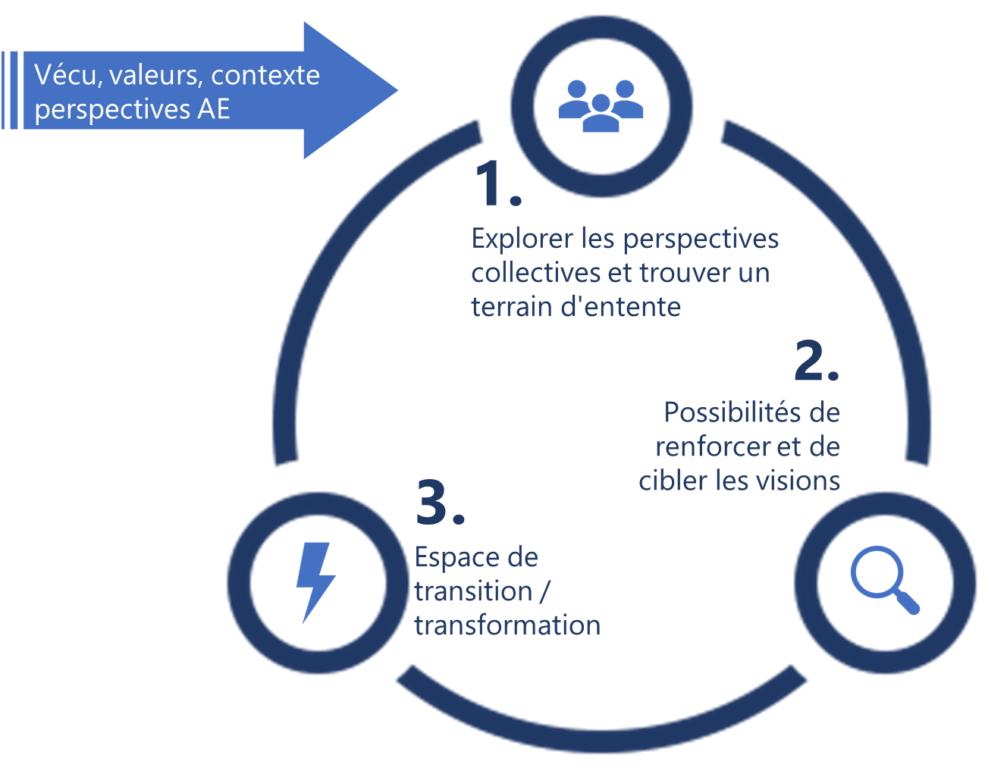
Tâche 1. ii.
Maintenant, construisez un processus (parcours) de transition qui implique les projets de votre pays pour renforcer le principe cible et l'agroécologie.
Échelle géographique : votre pays ou les zones couvertes par les projets.
Q: Identifiez quels sont:
  Les synergies entre les projets.
  Les synergies avec d'autres principes qui peuvent aider le processus (vous pouvez utiliser les 10 éléments de la FAO).
  Les étapes concrètes du processus de transition
  Les valeurs fondamentales et le ressources nécessaires pour le processus
  Les moyens concrets pour suivre et évaluer le processus

Slide 46
Tâche 2.
Générer un powerpoint pour une présentation de 5 minutes qui sera partagée lors de la deuxième session. Utiliser le format fourni comme base ou un autre format qui convient au groupe.
Désignez un présentateur.
Envoyer la présentation a Gabriela (équipe AES ): gbucini@uvm.edu

Slide 47


Vous pouvez faire référence aux exemples de diagrammes fournis dans le matériel de support ou créer votre propre diagramme pour représenter le processus de transition.
Les principes (éléments) peuvent apparaitre plus d'une fois. Ajoutez des pour expliquer les étapes de la transition.
Depuis leur groupe, les participants peuvent nous demander de l’aide et nous inviter à les rejoindre au moyen d’un bouton “Demander de l’aide”.

Slide 48
Matériel de support et exemples
Matériel de soutien supplémentaire dans le Google drive:
https://drive.google.com/drive/folders/1YveKcU5Ashw7I7eH1zfqhQw-0tq0b31H?usp=sharing
Fichiers :
GroupeDeTravail_Instructions_AtelierAE_6Avril2021_Francais.pptx
GroupDeTravail_materiel_and_examples_support_Francais.pptx

Slide 49
Matériel de support et exemples

Slide 50
Reconnaitre vos ressources:
Vos ressources locales? écologiques, sociales (les jeunes, les femmes, les familles, vos valeurs fondamentaux …) , économiques, de gouvernance…
Type de co-apprentissage nécessaire? Pensez aux formations locales, aux cours de RMS, de Steve Vanek sur les sols, de Bob sur le partage d’information en vidéo, les FRNs etc.
Synergies qui peuvent vous aider.
Agir: plan c’actions
Une fois que vous avez établi les synergies entre votre vécu, vos besoins, vos valeurs, les principes et vous avez choisi un objectif faisable, vous avez la force d'agir! Quelles sont les étapes?
Se focaliser: C’est faisable?
Il faut être sures que le travail soit faisable! On ne peut pas aller dans tous les sens. Ça vaut la peine de prioriser, orienter le travail et choisir des étapes concrètes et faisables. Qu’est-ce qu’on veut, comment l’accomplir?

Slide 51









Les 10 éléments de l’agroécologie
http://www.fao.org/agroecology/overview/10-elements/fr/
Diversité: la diversification est essentielle à la transition agroécologique en ce qu’elle permet d’améliorer la sécurité alimentaire et la nutrition tout en conservant, en protégeant et en mettant en valeur les ressources naturelles.
Co-création et partage de connaissances: les innovations agricoles sont davantage susceptibles de résoudre les problèmes locaux lorsqu’elles sont élaborées de manière conjointe dans le cadre de processus participatifs.
Synergies: la création de synergies améliore les fonctions essentielles au sein des systèmes alimentaires en ce qu’elle concourt à la production et à de multiples services écosystémiques.
Efficience: des pratiques agroécologiques novatrices permettent de produire plus en utilisant moins de ressources externes.
Recyclage: le recyclage permet de réduire les coûts économiques et environnementaux de la production agricole.
Résilience: une meilleure résilience des personnes, des communautés et des écosystèmes est essentielle à des systèmes alimentaires et agricoles durables.
Valeurs humaines et sociales: protéger et améliorer les moyens d’existence ruraux, l’équité et le bien-être social est essentiel à des systèmes alimentaires et agricoles durables.
Culture et traditions alimentaires: en favorisant des régimes alimentaires sains, diversifiés et adaptés au plan culturel, l’agroécologie contribue à la sécurité alimentaire et à la nutrition, tout en préservant la santé des écosystèmes.
Gouvernance responsables: une alimentation et une agriculture durables nécessitent des mécanismes de gouvernance responsables et efficaces à différents niveaux (local, national et mondial).
Économie circulaire et solidaire: l’économie circulaire et solidaire, qui rétablit le lien entre les producteurs et les consommateurs, fournit des solutions novatrices pour vivre compte tenu des limites de notre planète, tout en établissant les fondements sociaux d’un développement inclusif et durable.

Slide 52
La transition agroécologique est un processus et un parcours
Vécu, valeurs, contexte
perspectives AE
1.
Explorer les perspectives collectives et trouver un terrain d'entente
2.
Possibilités de renforcer et de cibler les visions
3.
Espace de transition / transformation
Notes:
E

Slide 53
Principes / éléments en bref avec vos mots
Principes / éléments en bref avec vos mots
Principes / éléments en bref avec vos mots
Principes / éléments en bref avec vos mots
Principes / éléments en bref avec vos mots
Description de l’ étape
Description de l’ étape
Description de l’ étape
Description de l’ étape du processus de transition
Description de l’ étape

Slide 54
QUESTIONS
NELL: Groupes de travail
Veuillez vous joindre aux salles de réunion

Slide 55
Extra slides

Slide 56
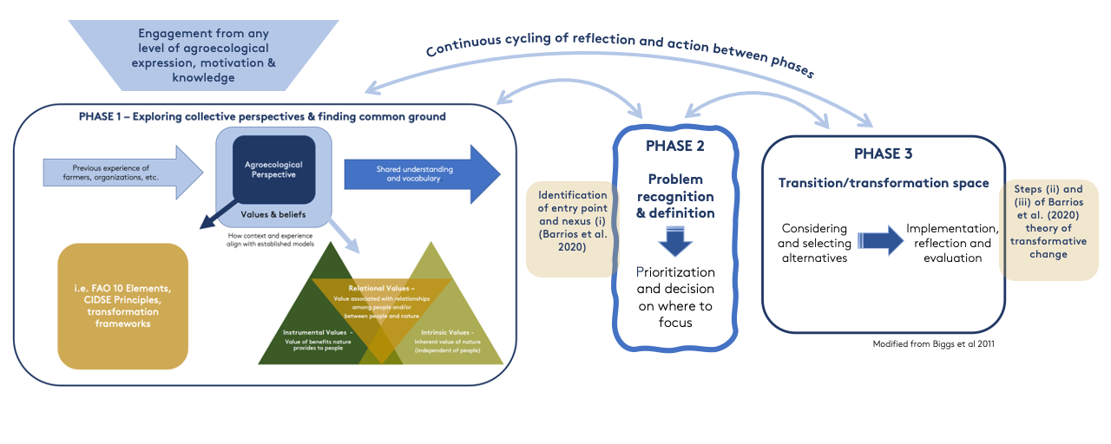
Process based approach, detailed schematic
AES process-based transition & transformation framework
Notes:
E

Slide 57
Agroecology
Science
Grounded and manifesting in the practice of agriculture
Movement
Practice
Notes:
E

Slide 58
Agroecology
Scientists:
Values, knowledge, concerns:
Soil health
Biodiversity
Seeds
Climate change
Pests
Agrochemicals, human health
Markets and economies
Assessments …
Science
Movement
Practice
Notes:
E

Slide 59
Agroecology
Movement:
farmers’ and projects’ voice, values, knowledge and struggles :
Healthy food
Clean water
Justice
Reciprocity
Land rights
Culture
Co-learning
Food sovereignty…
Science
Movement
Practice
Notes:
E

Slide 60
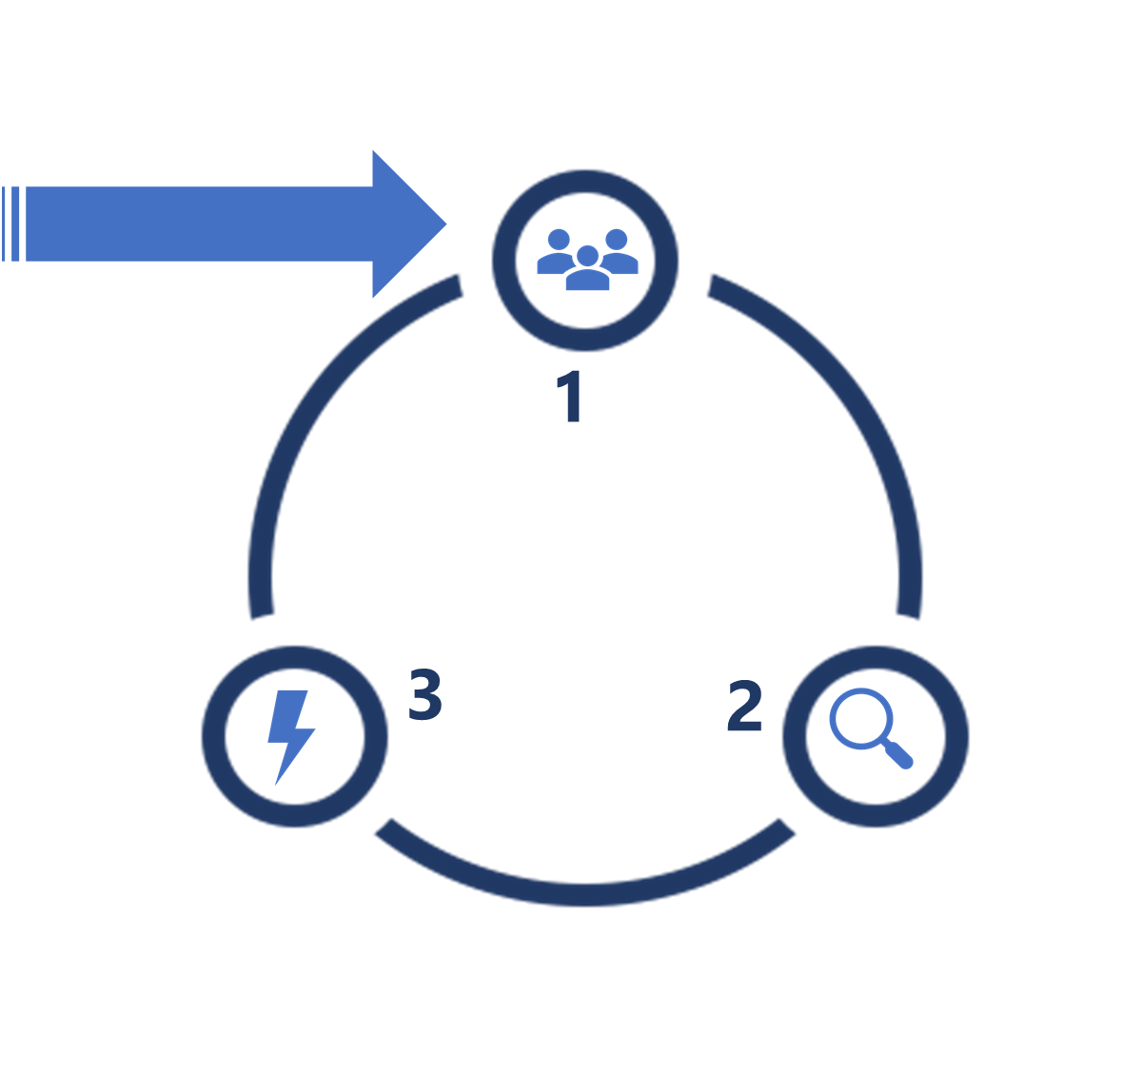
Le processus de transition agroécologique
  Reconnaître les connaissances empiriques et les synergies entre principes qui aident le processus
  Construire la confiance en soi, la fiabilité et la solidarité avec le groupe pour une durabilité à long terme.
  Développer des processus locaux autonomes et un partage horizontal des connaissances.
  Accent sur le processus et non sur l'objectif final
  L'accent sur les connaissances et la motivation locales, plutôt que sur les forces extérieures.
  Commencer doucement ! Et construire à partir de ce que l'on apprend, des succès et des erreurs
  Résoudre des problèmes simples et à court terme, puis passer à des questions plus complexes/structurelles.
Notes:
E

Slide 61
Solutions locales :
“voir une menace comme une opportunité”
L'agroécologie consiste à aider les agriculteurs à être créatifs dans leur propre situation, plutôt que d'être les laquais d'une chaîne alimentaire industrielle. L'agroécologie est toujours créative. Il ne peut en être autrement. Sans cette créativité, elle ne peut pas aller de l'avant.
Notes:
E

Slide 62
Activité en groupe:
Les principes de l'AE avec vos propres mots
Créer les groupes:
3 groupes pour le Burkina, 2 pour le Mali et 2 pour le Niger groupes.
Notes:
E

Slide 63
Question
Comment définissez-vous les principes agroécologiques d’après votre expérience, votre langue et vos valeurs?

Slide 64

Prenez un principe d'agroécologie, peut-être un des 10 éléments de la FAO, et décrivez-le avec vos propres mots.
Basez votre description et élaboration sur votre expérience de travail et valorisez ce que le principe signifie dans votre contexte et votre système de valeurs.
10 minutes
Écrivez votre réponse dans le chat à Gabriela ou Nell.
http://www.fao.org/agroecology/overview/10-elements/fr/
Notes:
E

Slide 65
Discussion en plénière
Notes:
E

Slide 66
1
3
2
Principe a inclure
Synergies avec d’autres principes présents
Transformation a échelle plus large
Principes renforces
3
Notes:
E

